Slide 1

প্রিয় শিক্ষার্থীবৃন্দ
আজকের ক্লাসে সবাইকে
স্বাগতম

Slide 2



শিক্ষক পরিচিতি
পাঠ পরিচিতি
শ্রেণি
: একাদশ
বিষয়
: তথ্য ও যোগাযোগ প্রযুক্তি
অধ্যায়
: প্রথম
পাঠ
: জেনেটিক ইঞ্জিনিয়ারিং
মোঃ সোহেল রানা
সহকারী শিক্ষক (আইসিটি)
মহারাজপুর উচ্চ বিদ্যালয়
মহারাজপুর, চাঁপাইনবাবগঞ্জ সদর
চাঁপাইনবাবগঞ্জ
মোবাইলঃ 01710968814
sohelgpcc146@gmail.com

Slide 3
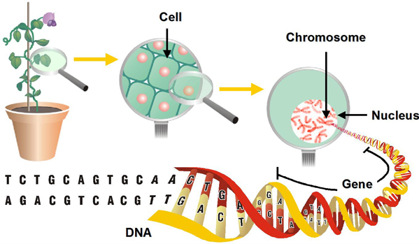
পূর্ব জ্ঞান যাচাই
চিত্রগুলি লক্ষ্য করি

Slide 4
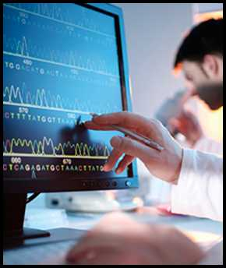
পাঠ ঘোষণা
* * জেনেটিক ইঞ্জিনিয়ারিং

Slide 5
আজকের পাঠ
** জেনেটিক ইঞ্জিনিয়ারিং সম্পর্কে আলোচনা|

Slide 6
শিখনফলঃ
এই পাঠ শেষে যা যা শিখবে।
** জেনেটিক ইঞ্জিনিয়ারিং কী ? সংজ্ঞা দিতে পারবে।
** জেনেটিক ইঞ্জিনিয়ারিং সম্পর্কে ব্যাখ্যা করতে পারবে।
** রিকম্বিনেন্ট DNA প্রযুক্তির ধাপ সম্পর্কে জানতে পারবে।

Slide 7
পাঠ উপস্থাপনাঃ
জেনেটিক ইঞ্জিনিয়ারিংঃ কোন জীব থেকে একটি নির্দিষ্ট জিন বহনকারী DNA (Deoxy ribo Nucleic Acid) পৃথক করে ভিন্ন একটি জীবে স্থানান্তরের কৌশলকে জেনেটিক ইঞ্জিনিয়ারিং বলে। জেনেটিক ইঞ্জিনিয়ারিং- কে জেনেটিক মডিফিকেশনও বলা হয়। জেনেটিক ইঞ্জিনিয়ারিং মূলত ট্রান্সজেনিক উদ্ভিদ ও প্রাণী সৃষ্টিতে কাজ করে। সমস্ত প্রাণীর বিকাশের মূলে নিহিত রয়েছে DNA এর জেনেটিক কোড। ডিএনএ হলো জীবদেহের নীলনঁকশা বা ব্লপ্রিন্ট। ডিএনএ-তে সংরক্ষিত তথ্যের উপর জীবদেহের জৈব রাসায়নিক প্রক্রিয়ার ব্যবস্থাপনা নির্ভর করে। জীবদেহের বিভাজিত একক বৈশিষ্ট্যকে জিন বলা হয়। 1970 সালে আণবিক কাঁচি নামে সমাদূত রেস্ট্রিকশন এনজাইম আবিস্কারের পর মূলত জেনেটিক ইঞ্জিনিয়ারিং-এর যাত্রা শুরু হয়।
রিকম্বিনেন্ট DNA : জেনেটিক ইঞ্জিনিয়ারিং-এ যে কৌশল অবলম্বন করে এক জীবের কোষ থেকে অন্য জীবে স্থানান্তর করা হয় তাদেরকে একত্রে রিকম্বিনেন্ট D NA প্রযুক্তি বলে। এ প্রযুক্তিকে কাজে লাগিয়ে D NA সূত্রের কাঙ্খিত খন্ডকে এককোষী আবাদী জীব তথা ব্যাকটেরিয়া থেকে মানবদেহে, উদ্ভিদকোষ থেকে প্রাণীদেহে এবং প্রাণীকোষ থেকে উদ্ভিদদেহে স্থানান্তর করা সম্ভব হয়েছে। আর এ কাজ সফল করতে কোন এক জীবের D NA কে এমনভাবে পরিবর্তিত করা হয়, যাতে তার নিজস্ব জিনের কাজ করার ক্ষমতা লোপ পায় কিংবা ভিন্ন কোন জীবের জেনেটিক পদার্থের সাথে মিশে নতুন জিন বা বেশিষ্ট্য সৃষ্টি করে।

Slide 8
উন্নত বিশ্বের অনেক দেশেই অসংখ্য বাণিজ্যিক প্রতিষ্ঠান ও ঔষধ কোম্পানি রিকম্বিন্টে DNA প্রযুক্তি সফলভাবে প্রয়োগ করে বাণিজ্যিক সুবিধাধি গ্রহন করছে। উদাহরণস্বরূপ মানবদেহের ইনসুলিন তৈরির জিনকে ব্যাকটেরিয়া কোষে প্রবিষ্ট করে বাণিজ্যিভাবে ইনসুলিন তৈরি করা হচ্ছে। তাছাড়া রিকম্বিনেন্ট DNA প্রযুক্তিকে কাজে লাগিয়ে ফসল উদ্ভিদের নতুন জাত উদ্ভাবন করা হচ্ছে। এসব জাতকে ট্রান্সজেনিক উদ্ভিদ বলে।
1972 সালে বানরের ভাইরাস SV40 ও lambda virus এর ডিএনএ অনুর সংযোগ ঘটিয়ে বিশ্বের প্রথম রিকম্বিনেন্ট ডিএনএ অনু তৈরি করেন। 1973 সালে ব্যাকটেরিয়া প্লাজমিডের মধ্যে এন্টিবায়োটিক রেজিস্টেন্স জিন প্রবেশ করানোর মাধ্যমে Herbert Boyer এবং Stanley Cohen সর্বপ্রথম ট্রান্সজেনিক জীব তৈরি করেন। (ইদুঁর)

Slide 9
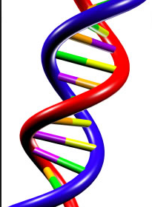
রিকম্বিনেন্ট DNA প্রযুক্তির ধাপসমূহ বা জীবন পরিবর্তনের ধারাঃ
1। DNA নির্বাচনঃ উদ্ভিদের কাঙ্খিত বৈশিষ্ট্য বহনকারী DNA কে নির্বাচন করতে হবে।

Slide 10
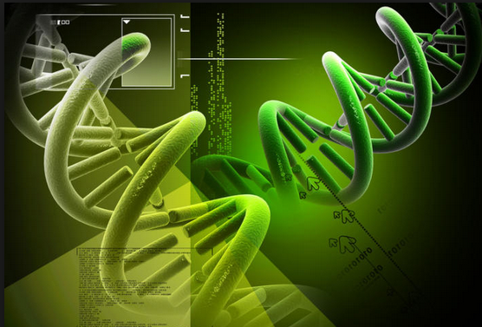
2। DNA এর বাহক নির্বাচনঃ DNAকে বহন করার জন্য বাহক হিসেবে E-coli কে নির্বাচন করা হয়। এই বাহকের প্লাজমিডকে DNA-র সাথে যুক্ত করার জন্য ব্যবহার করা হয়। ব্যাকটেরিয়া দেহে সাধারণ DNA অণু ছাড়াও অতিরিক্ত স্বনিয়ন্ত্রিত বৃত্তকার যে DNA থাকে তাকে প্লাজমিড বলে।

Slide 11
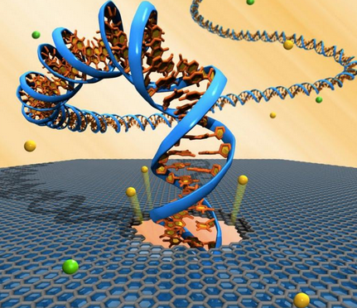
3। DNA খন্ড কর্তনঃ নির্দিষ্ট রেস্ট্রিকশন এনজাইম ব্যবহার করে নির্বাচিত DNA হতে সুবিধামত DNA অংশটি কেটে নিতে হয়।

Slide 12
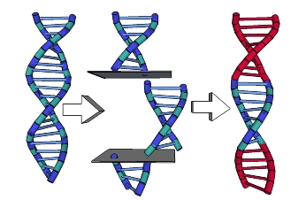
4। কর্তনকৃত DNA খন্ড প্রতিস্থাপনঃ কর্তনকৃত DNA খন্ডে এনজাইম প্রয়োগ করে প্লাজমিড DNA-র যথাস্থানে প্রতিস্থাপন করা হয়। পরিবর্তনকৃত প্লাজমিড DNA-কে রিকম্বিনেন্ট DNA বলে।

Slide 13
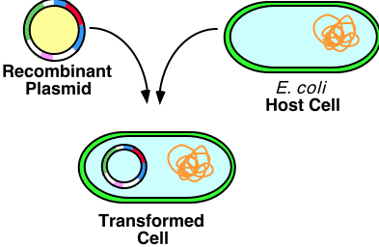
5। পোষকদেহে রিকম্বিনেন্ট DNA স্থানান্তরঃ রিকম্বিনেন্ট DNA অণুকে অনুকুল পরিবেশ সৃষ্টির মাধ্যমে পোষক ব্যাকটেরিয়া দেহে প্রবেশ করানো হয়। এ DNA বহনকারী ব্যাকটেরিয়াকে ট্রান্সফর্মড ব্যাকটেরিয়া বলে।

Slide 14
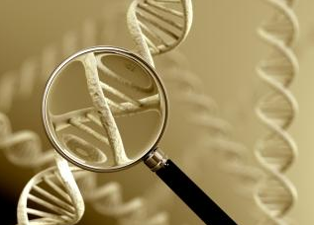
6। রিকম্বিনেন্ট DNA-র সংখ্যা বৃদ্ধি ও মূল্যায়নঃ
রিকম্বিনেন্ট DNA ব্যাকটেরিয়াকে কালচার মিডিয়ামে রেখে সংখ্যা বৃদ্ধি করানো হয়। এ সময় কাঙ্খিত জিনবাহী প্লাজমিডও পোষক কোষের সংখ্যা বৃদ্ধি করে। এভাবে পোষকদেহে অধিক রিকম্বিনেন্ট DNA সৃষ্টি করে।

Slide 15
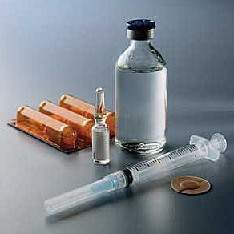
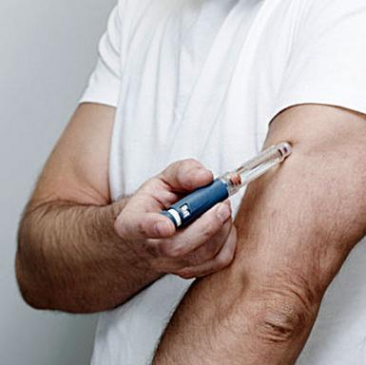
জেনেটিক ইঞ্জিনিয়ারিং এর ব্যবহারঃ
1। ইনসুলিন তৈরিঃ

Slide 16
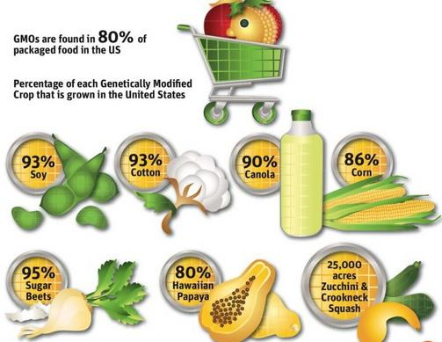
2। উন্নতমানের ফসল উৎপাদনঃ ফসল উৎপাদনের ক্ষেত্রে জেনেটিক ইঞ্জিনিয়ারিং ব্যাপকভাবে ব্যবহ্রত হচ্ছে। যেমনঃ সয়াবিন, ভুট্রা,তুলা, তেল বীজ, টমেটো, পেঁপে ইত্যাদির জিন বৈশিষ্ট্য পরিবর্তন করে এগুলোর উৎপাদন বৃদ্ধি, পোকা-মাকড় ও অন্যান্য উদ্ভিনাশক ছত্রাক ও ভাইরাস প্রতিরোধ করা হচ্ছে। জেনেটিক্যালি পরিবর্তন ফসল অধিক খরা ও ঠান্ডা সহ্য করতে পারে।

Slide 17
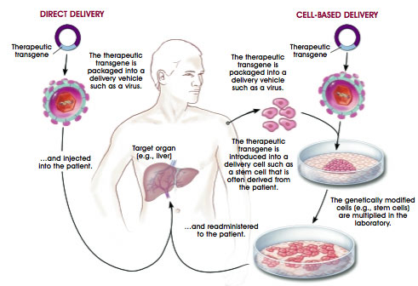
3।রোগের চিকিৎসাঃ জিন থেরাপি জেনেটিক ইঞ্জিনিয়ারিং এর একটি সুফল। জিন থেরাপি মানুষের রোগের চিকিৎসা এবং তু্টিপূর্ণ মানুষের জিন পরিবর্তন করে সুস্থ করে তোলা হয়।

Slide 18
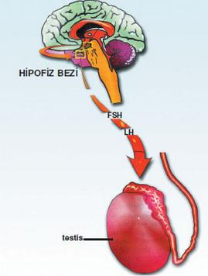

4। হরমোন তৈরিঃ শিল্পজাত ব্যাকটেরিয়া থেকে উৎপাদিত হিউম্যান গ্রোথ হরমোন বামনত্ব(বেঁঠে) রোধ করে এবং পোড়া ত্বক, ফেটে যাওয়া হাঁড় এবং খাদ্যনালীর আলসারের চিকিৎসায় ব্যবহ্রত হয়।

Slide 19
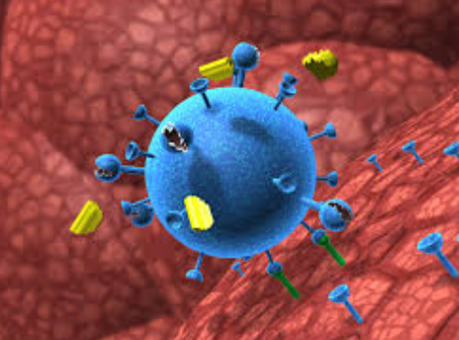
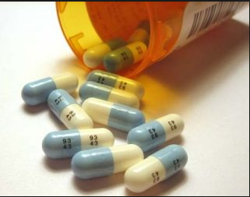
5। ভাইরাসনাশকঃ জেনেটিক ইঞ্জিনিয়ারিং এর মাধ্যমে তৈরি Interferon (মানব কোষ থেকে নিঃসৃত এক ধরনের রস) ভাইরাসনাশত (Anti viral) হিসেবে ব্যবহ্রত হয়।

Slide 20
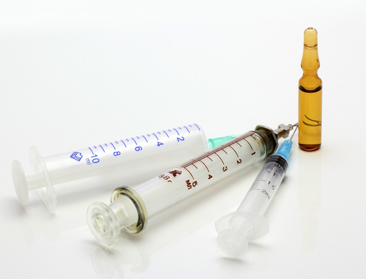

6। টিকা ও জ্বালানী তৈরিঃ জেনেটিক ইঞ্জিনিয়ারিং এর ফলে জৈব কারখানায় প্রচুর পরিমান প্রোটিন ও এনজাইম উৎপাদন করা যায়। এগুলো প্রচুর সংখ্যায় এর মতো টিকা ও সম্পুরক তৈরি করা সম্ভব। এছাড়া জ্বালানী তৈরিতেও এগুলো ব্যবহ্রত হয়।

Slide 21
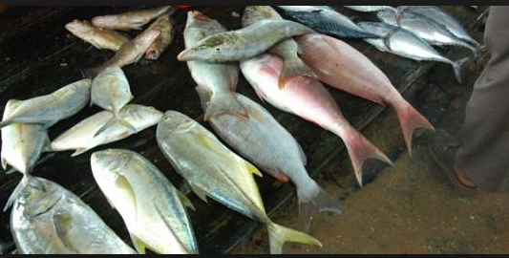
7। মৎস উন্নয়নঃ স্যামন মাছের জিন স্থানান্তরের মাধ্যমে মাগুর, কার্প, তেলাপিয়া মাছের আকৃতি অনেক বড় করা সম্ভব হয়েছে।

Slide 22

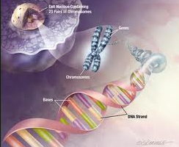
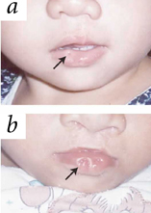
8। পরিবেশ সুরক্ষাঃ বিজ্ঞানীরা জিন প্রকৌশলের উপর গবেষণা করে নতুন ব্যাকটেরিয়া তৈরি করেছেন, যা পরিবেশ সুরক্ষায় অবদান রাখছে।
9। জেনেটিক তুটিসমূহ নির্ণয়ঃ গর্ভবতী মহিলাদের দেখে সন্তানের জেনেটিক তুটিসমূহ নির্ণয় করা যায়। পিতা-মাতা ও ডাক্তার মিলে শিশুর জন্মের পূর্বেই সমস্যার সমাধান করা যেতে পারে।

Slide 23
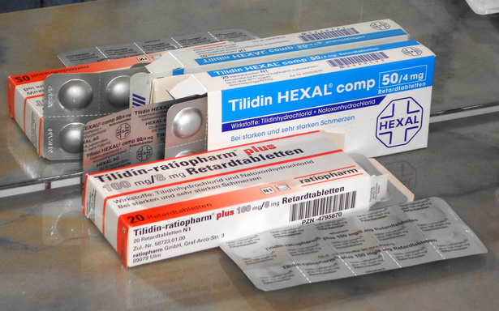
10। ফার্মাসিউটিক্যাল পণ্য উৎপাদনঃ

Slide 24
পাঠ মূল্যায়নঃ
** জেনেটিক ইঞ্জিনিয়ারিং কী ? বল।
** মিষ্টি টমেটো উৎপাদনের রহস্য ব্যাখ্যা কর।

Slide 25
দলীয় কাজঃ
** বাংলাদেশে খাদ্যে জেনেটিক ইঞ্জিনিয়ারিং এর প্রচুর চাহিদা ব্যাখ্যা কর।

Slide 26
বাড়ির কাজঃ
** জেনেটিক ইঞ্জিনিয়ারিং কী ? রিকম্বিনেন্ট ডিএনএ তৈরির ধাপসমূহ বর্ণনা কর।
** জেনেটিক ইঞ্জিনিয়ারিং এর ব্যবহার ব্যাখ্যা কর।

Slide 27
আজ এ পর্যন্তই
সবাই ভালো থাকবে।
ধন্যবাদ সবাইকে

